Slide 1
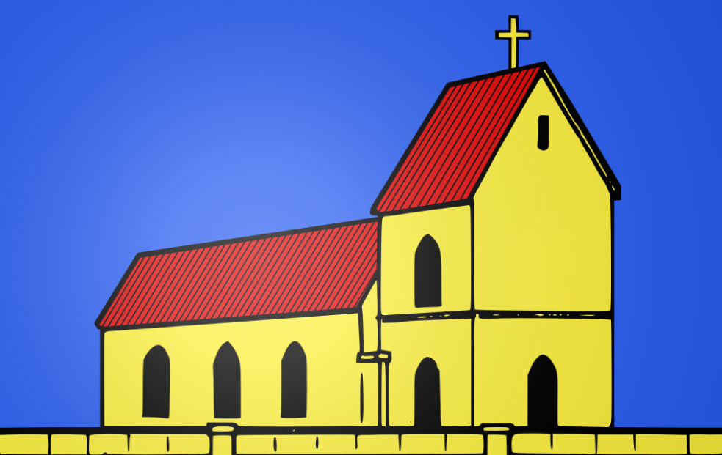


Ce ne sont pas les rues, c'est là où les rues vous mènent qui sont importantes.
Bruce Davidson
L’instant
Églises du grand-est
2
Photos prises
par différents
touristes
pour le plaisir
du partage
Vu par des touristes

Slide 2
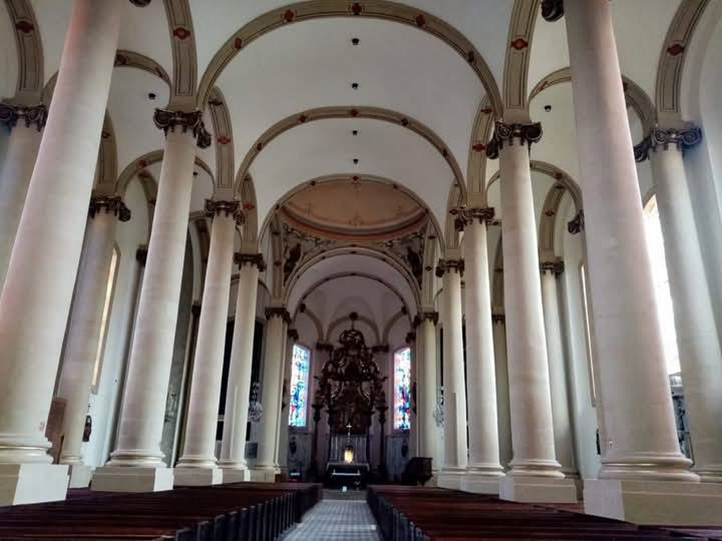
Église Saint Maximin de Thionville

Slide 3
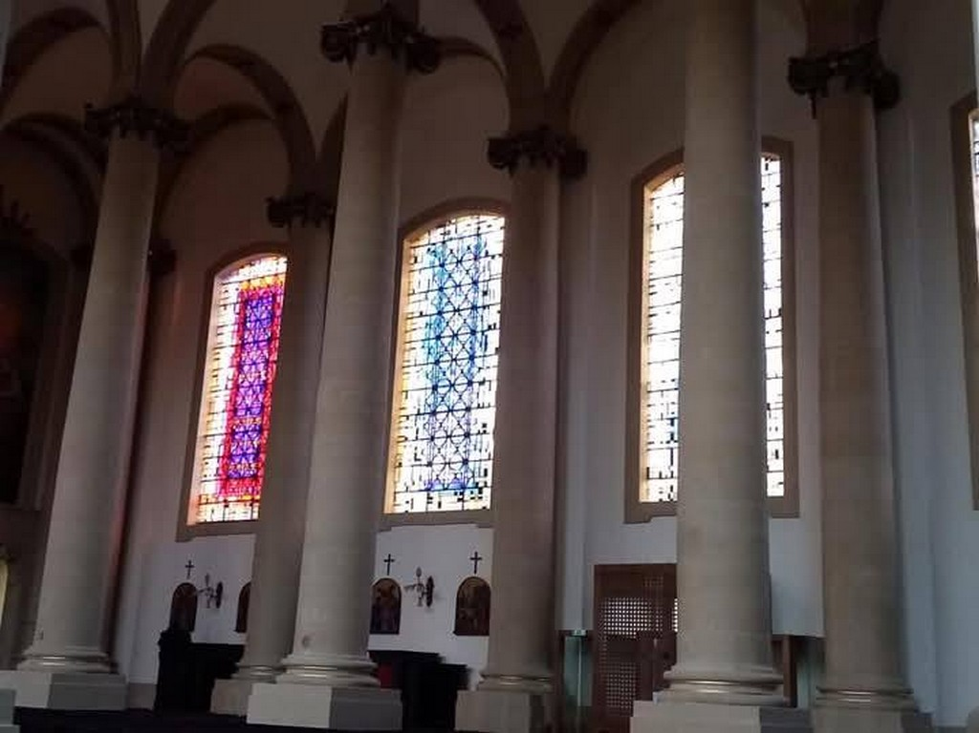
Église Saint Maximin de Thionville

Slide 4
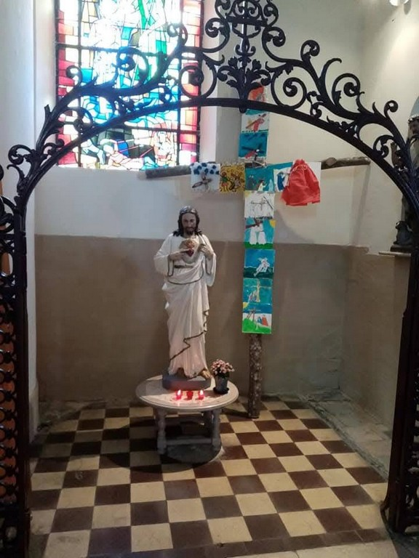
Église Saint Maximin de Thionville

Slide 5
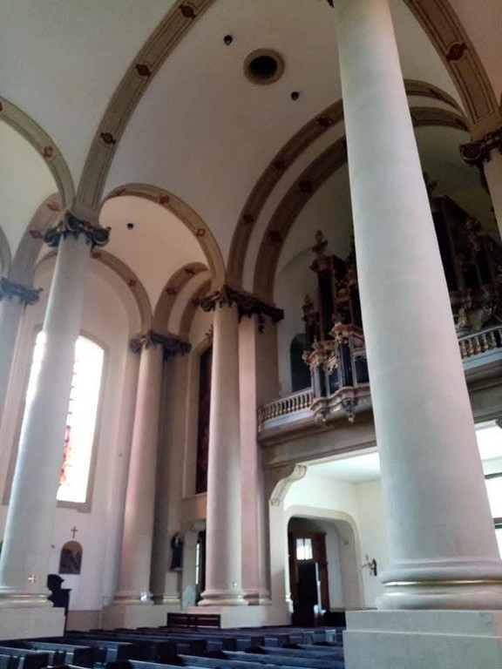
Église Saint Maximin de Thionville

Slide 6
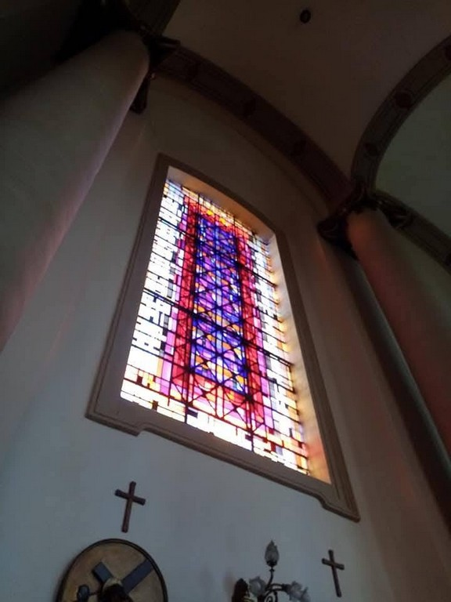
Église Saint Maximin de Thionville

Slide 7
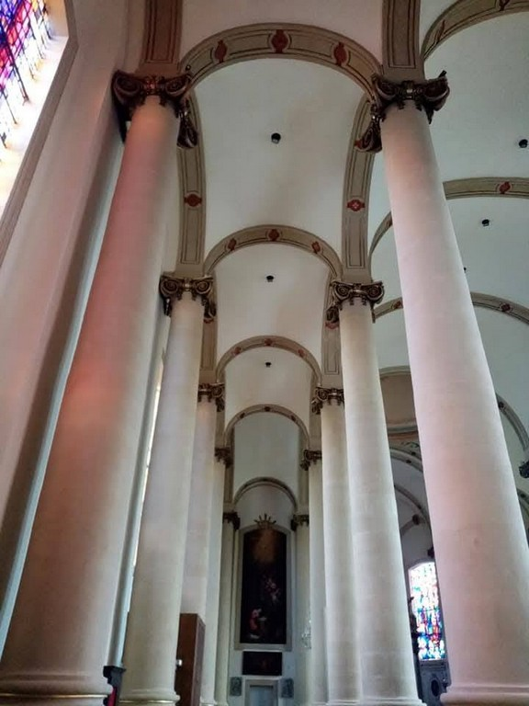
Église Saint Maximin de Thionville

Slide 8
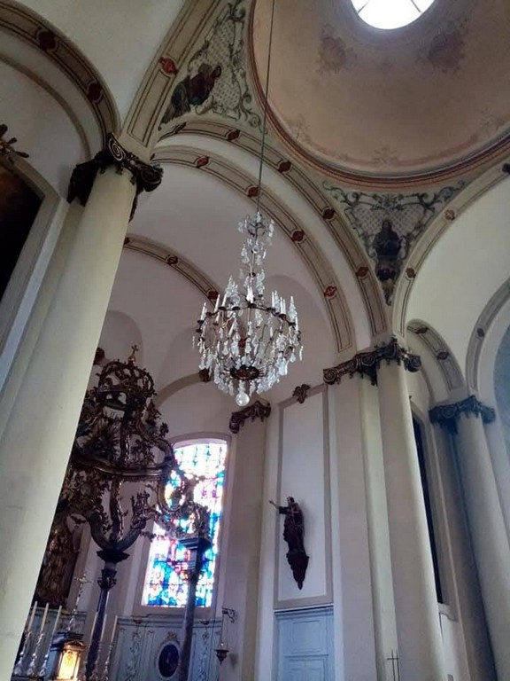
Église Saint Maximin de Thionville

Slide 9
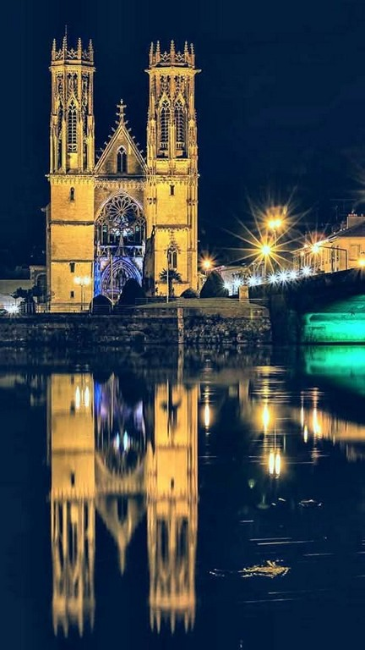
Église Saint-Martin de Pont-à-Mousson

Slide 10
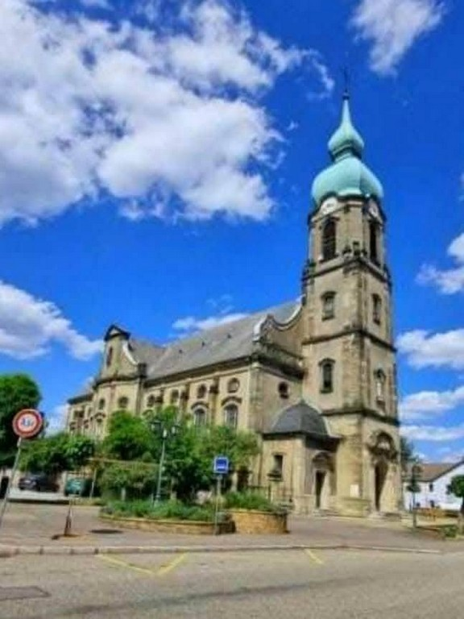
Église Saint-Maurice de Freyming0

Slide 11
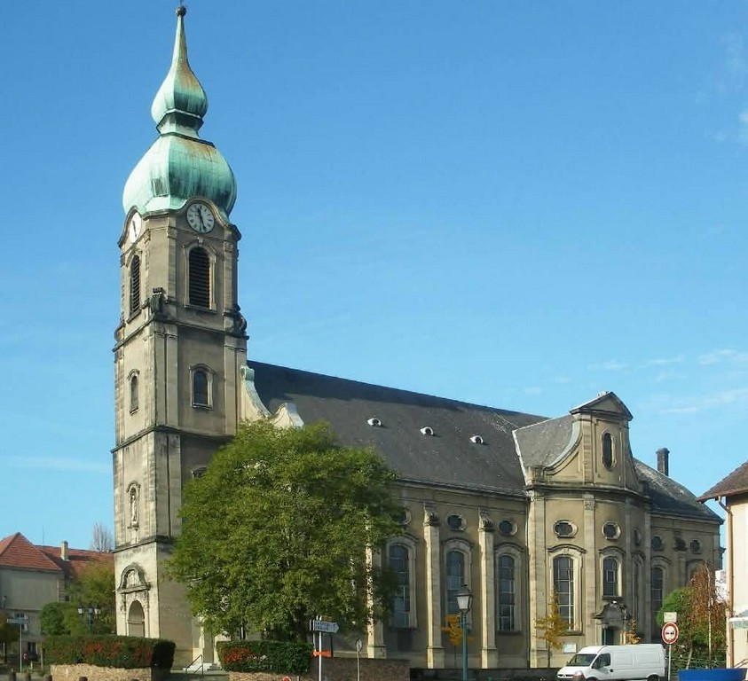
Église Saint-Maurice de Freyming0

Slide 12
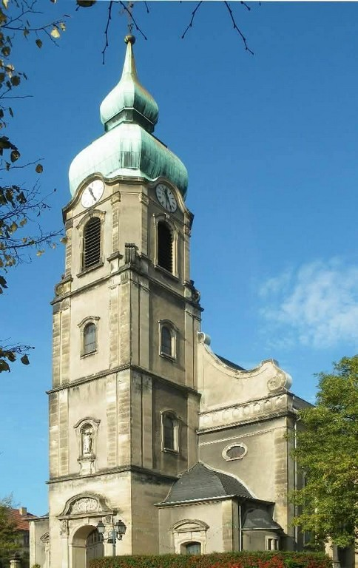
Église Saint-Maurice de Freyming0

Slide 13
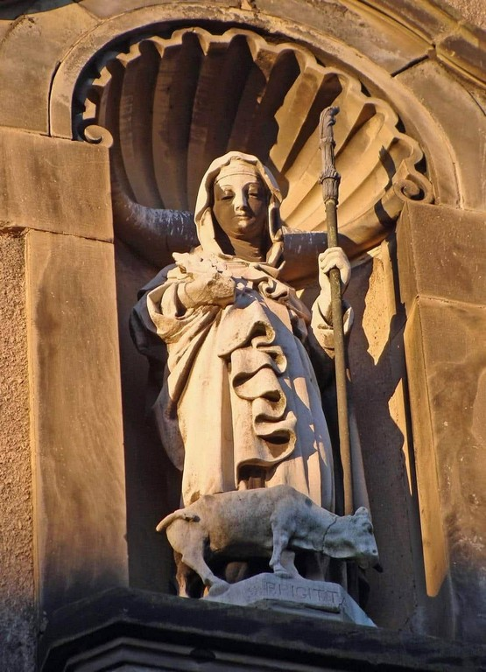
Église Saint-Maurice de Freyming0

Slide 14
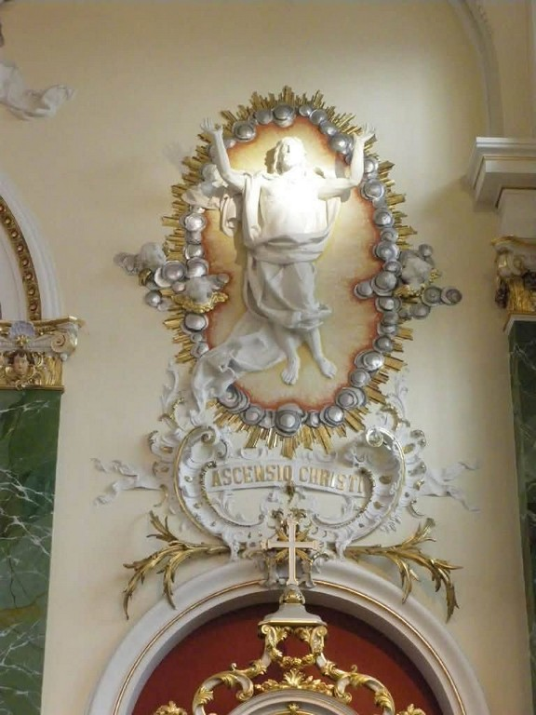
Église Saint-Maurice de Freyming0

Slide 15
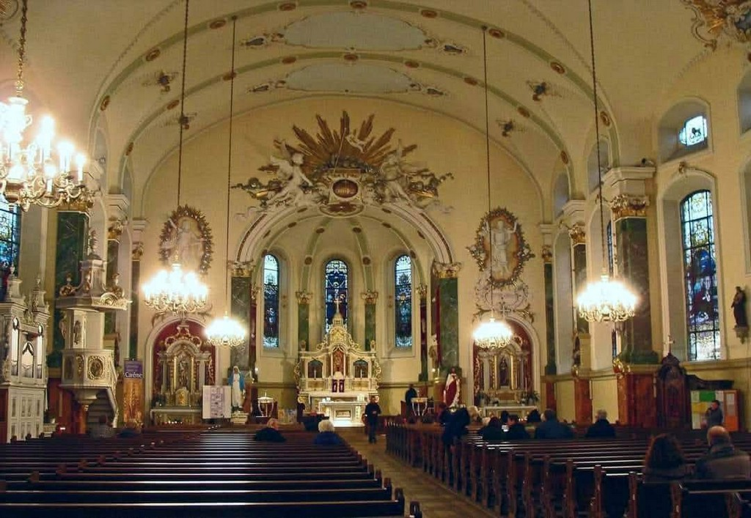
Église Saint-Maurice de Freyming0

Slide 16
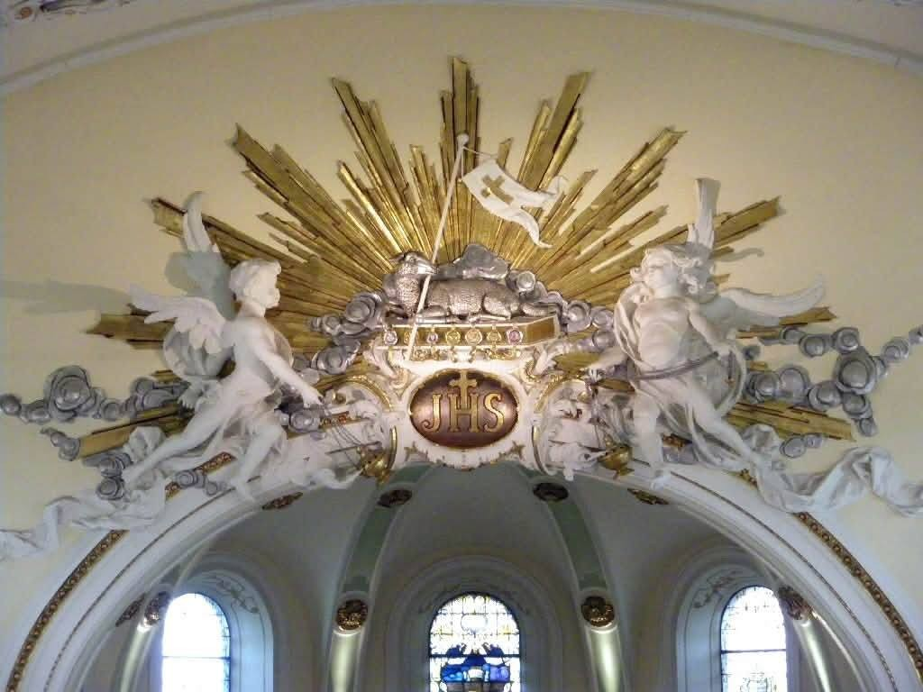
Église Saint-Maurice de Freyming0

Slide 17
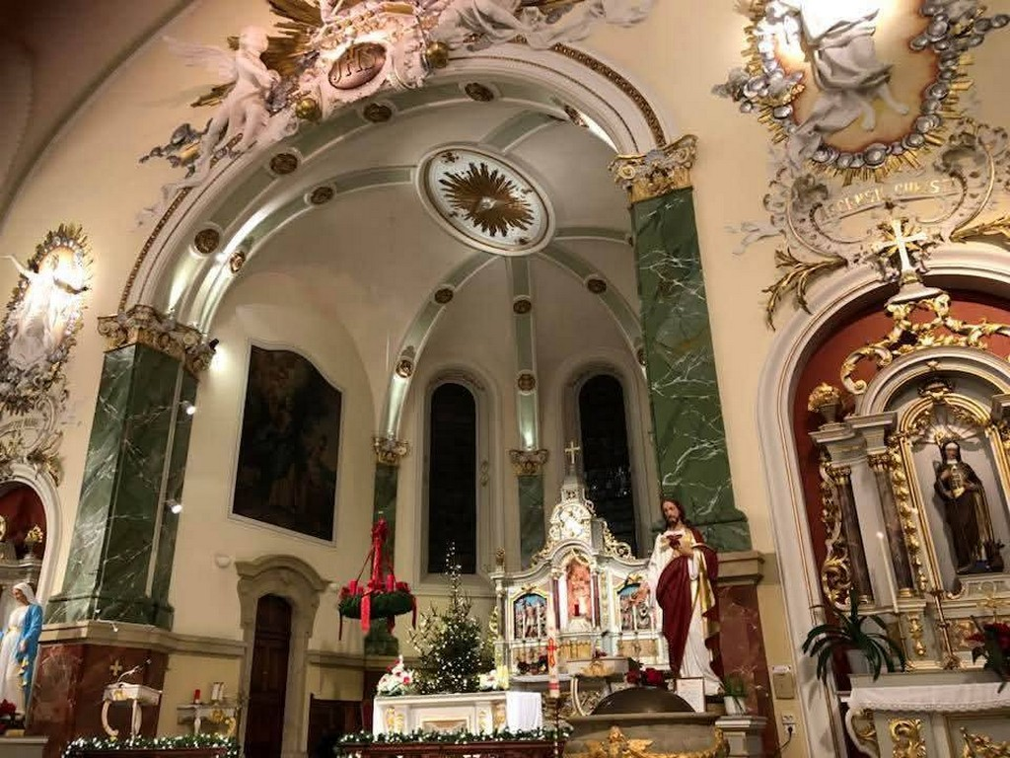
Église Saint-Maurice de Freyming0

Slide 18
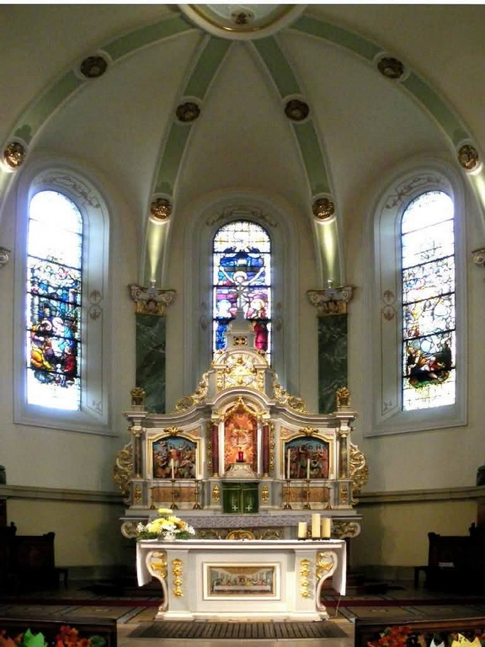
Église Saint-Maurice de Freyming0

Slide 19
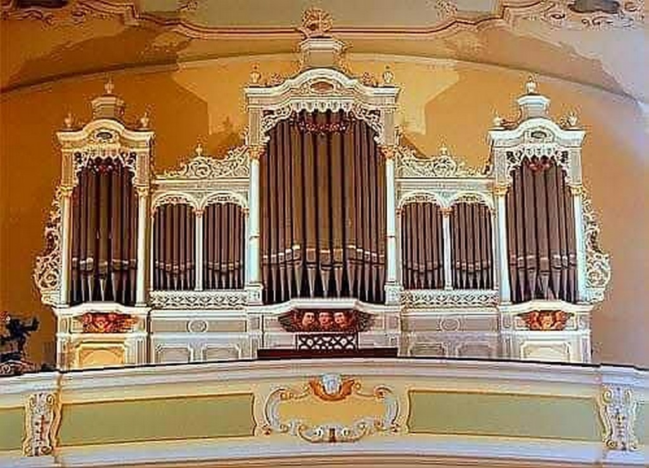
Église Saint-Maurice de Freyming0

Slide 20
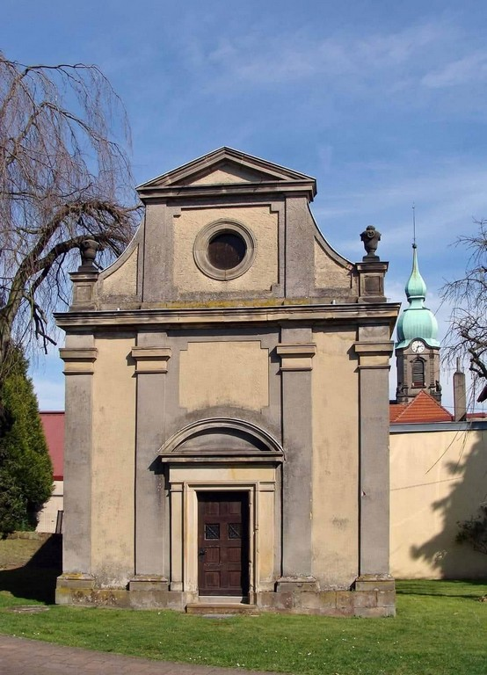
Église Saint-Maurice de Freyming0

Slide 21
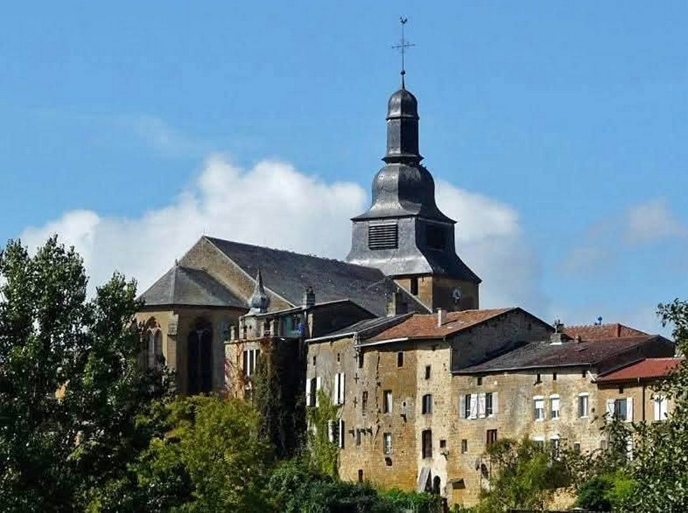
Église Saint-Nicolas de Marville (Meuse)

Slide 22
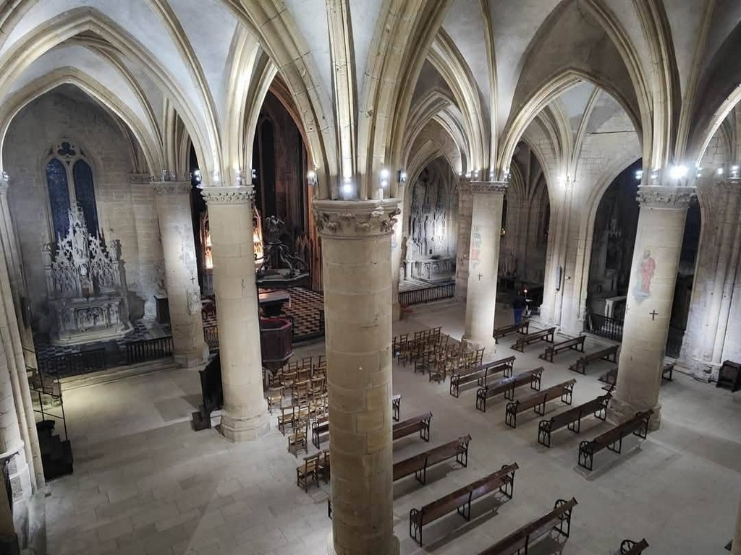
Église Saint-Nicolas de Marville (Meuse)

Slide 23
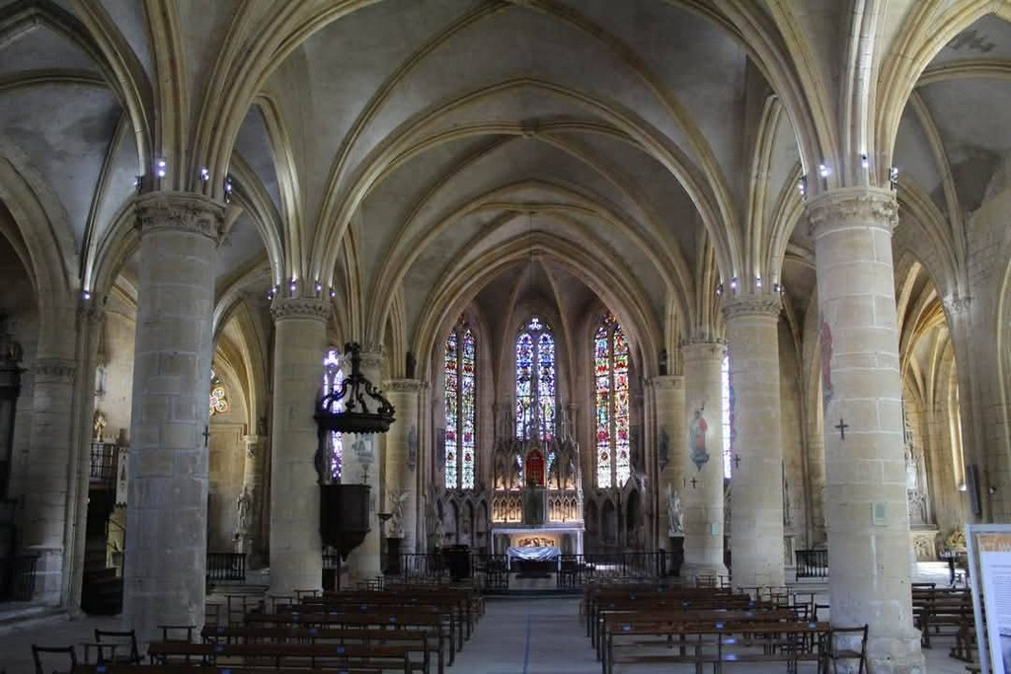
Église Saint-Nicolas de Marville (Meuse)

Slide 24
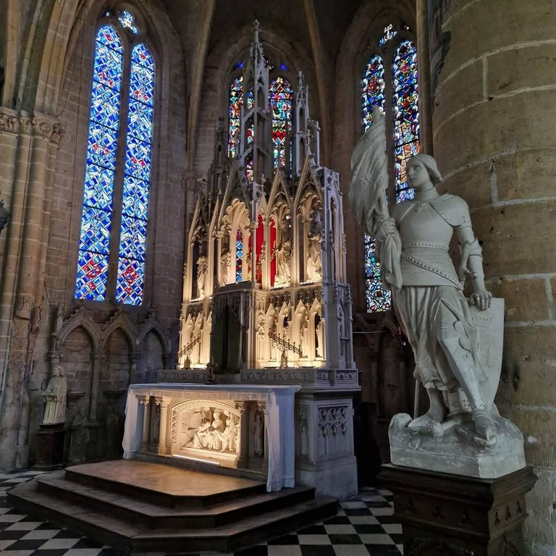
Église Saint-Nicolas de Marville (Meuse)

Slide 25
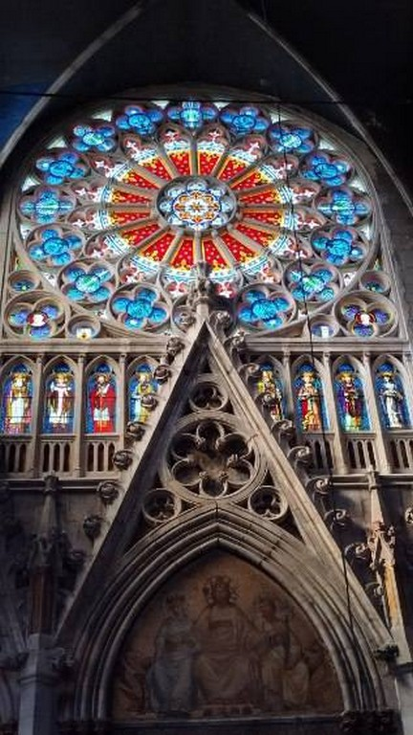
Eglise St Epvre et chapelle Nancy

Slide 26
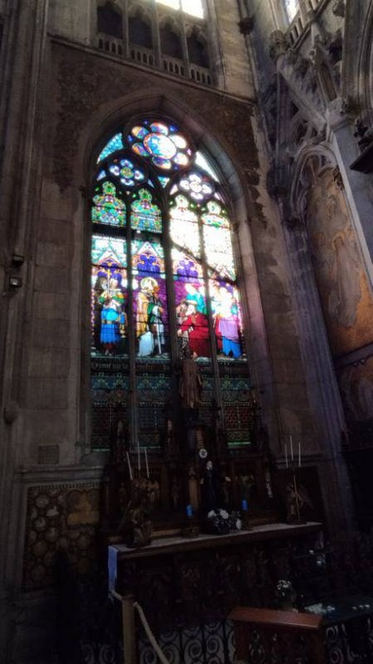
Eglise St Epvre et chapelle Nancy

Slide 27
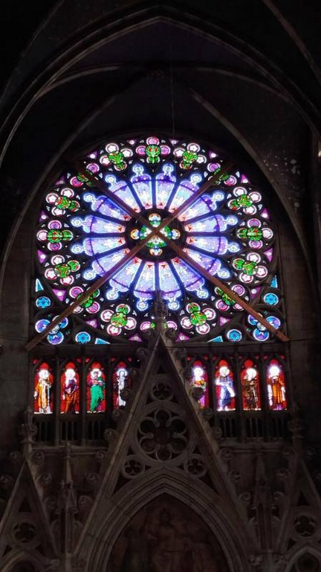
Eglise St Epvre et chapelle Nancy

Slide 28
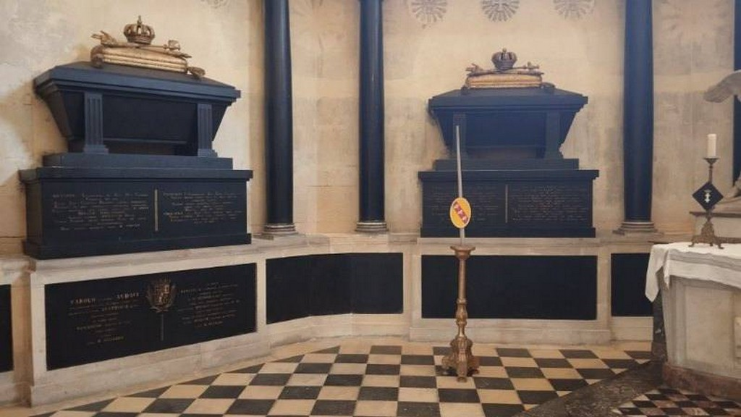
Eglise St Epvre et chapelle Nancy

Slide 29
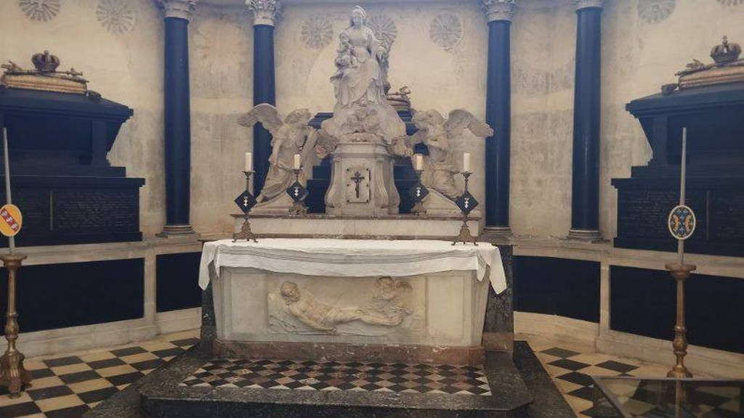
Eglise St Epvre et chapelle Nancy

Slide 30
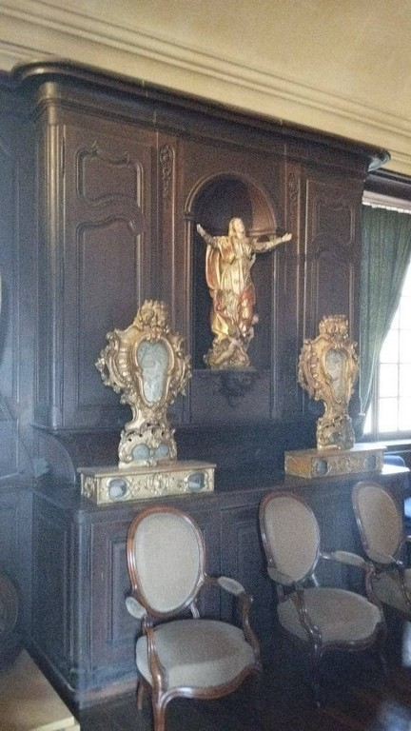
Eglise St Epvre et chapelle Nancy

Slide 31
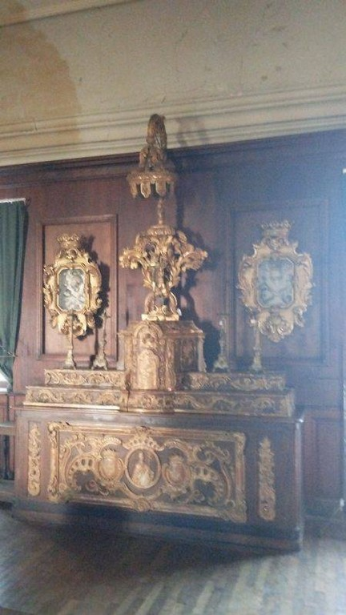
Eglise St Epvre et chapelle Nancy

Slide 32
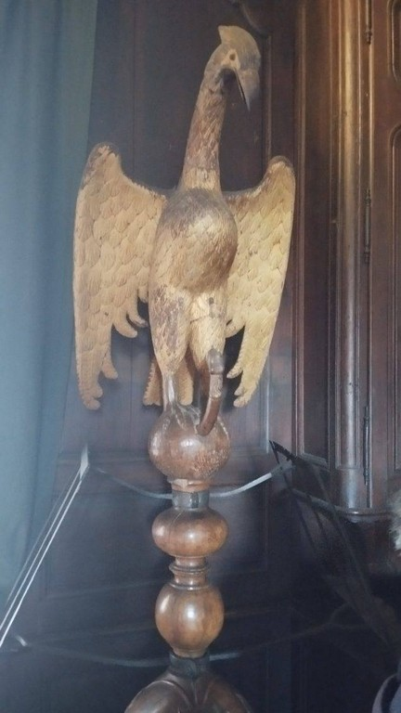
Eglise St Epvre et chapelle Nancy

Slide 33
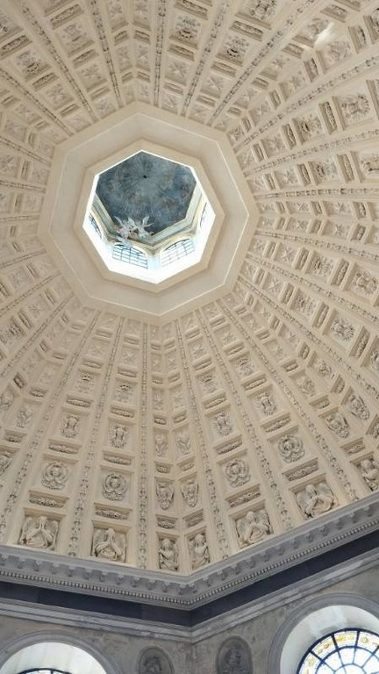
Eglise St Epvre et chapelle Nancy

Slide 34
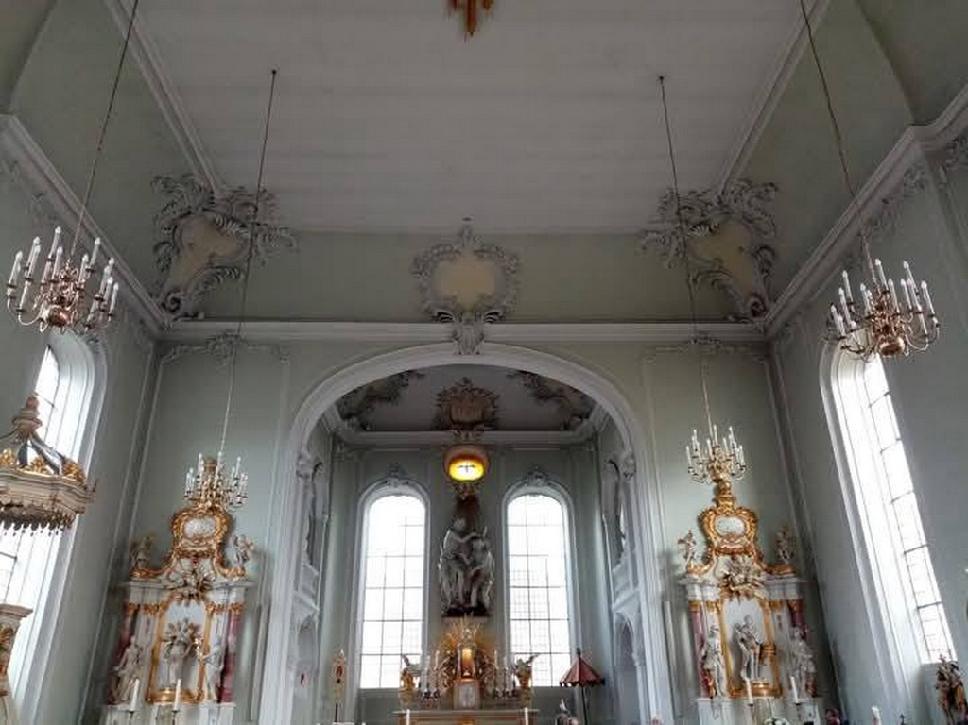
La Basilique Saint Johann à Sarrebruck

Slide 35
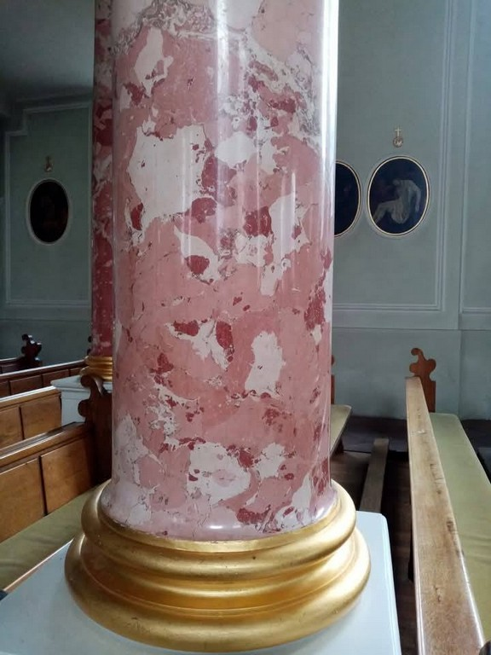
La Basilique Saint Johann à Sarrebruck

Slide 36
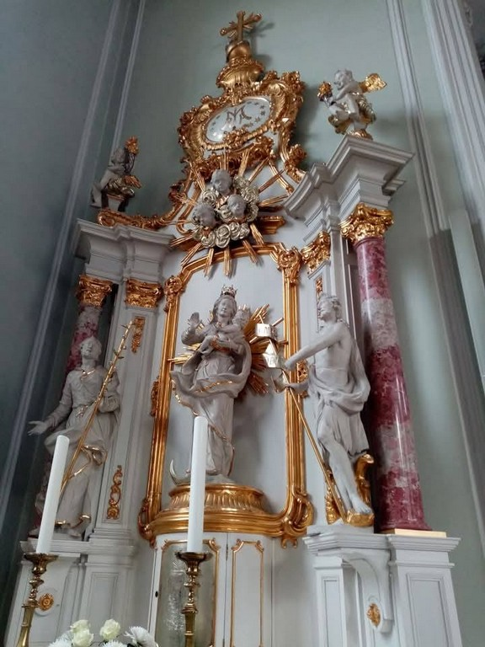
La Basilique Saint Johann à Sarrebruck

Slide 37
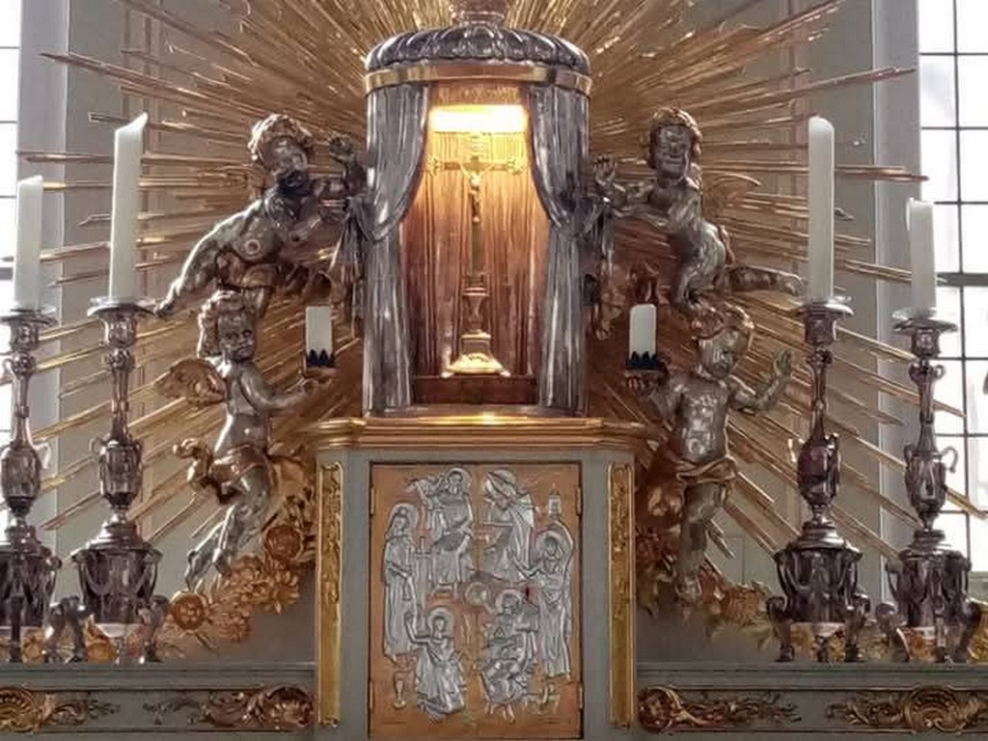
La Basilique Saint Johann à Sarrebruck

Slide 38
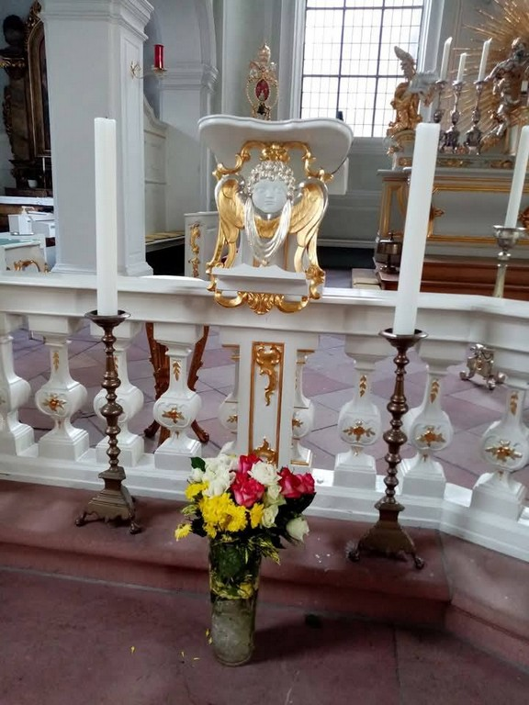
La Basilique Saint Johann à Sarrebruck

Slide 39
La Basilique Saint Johann à Sarrebruck

Slide 40
La Basilique Saint Johann à Sarrebruck

Slide 41
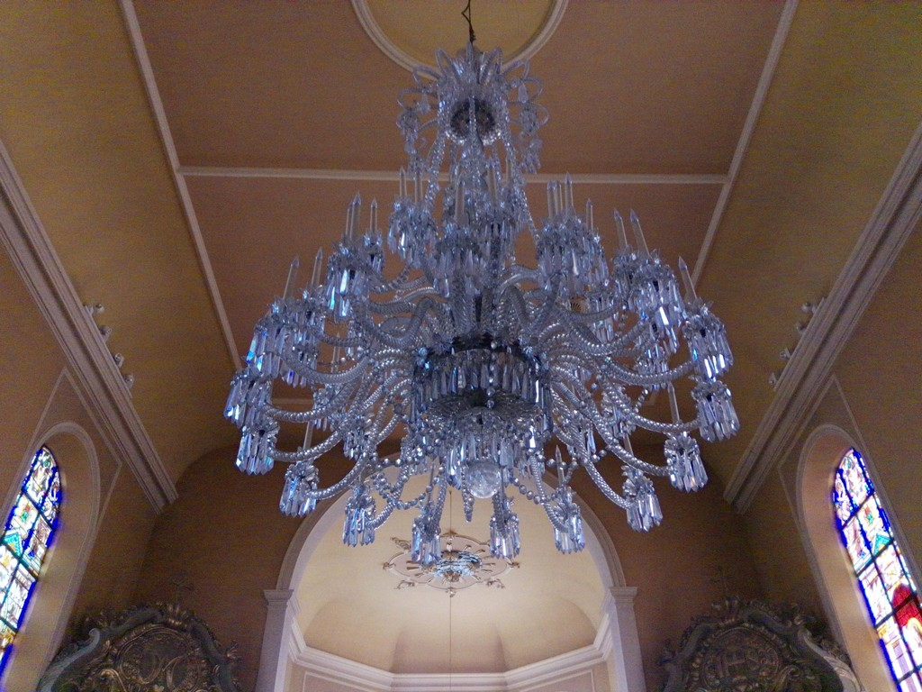
Le prieuré à Saint Quirin

Slide 42
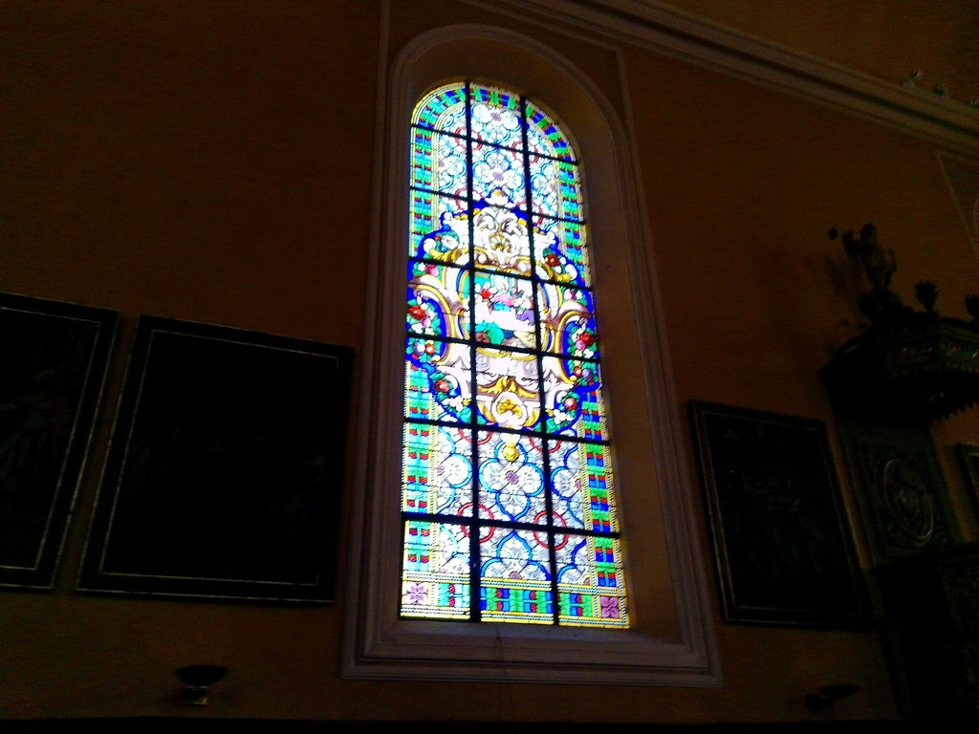
Le prieuré à Saint Quirin

Slide 43
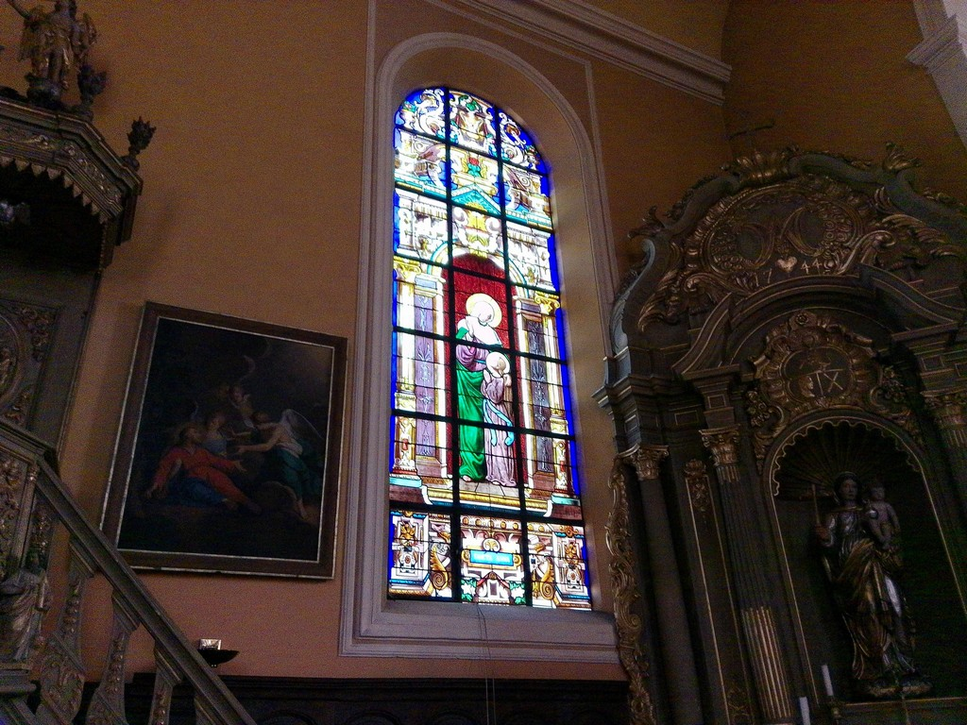
Le prieuré à Saint Quirin

Slide 44
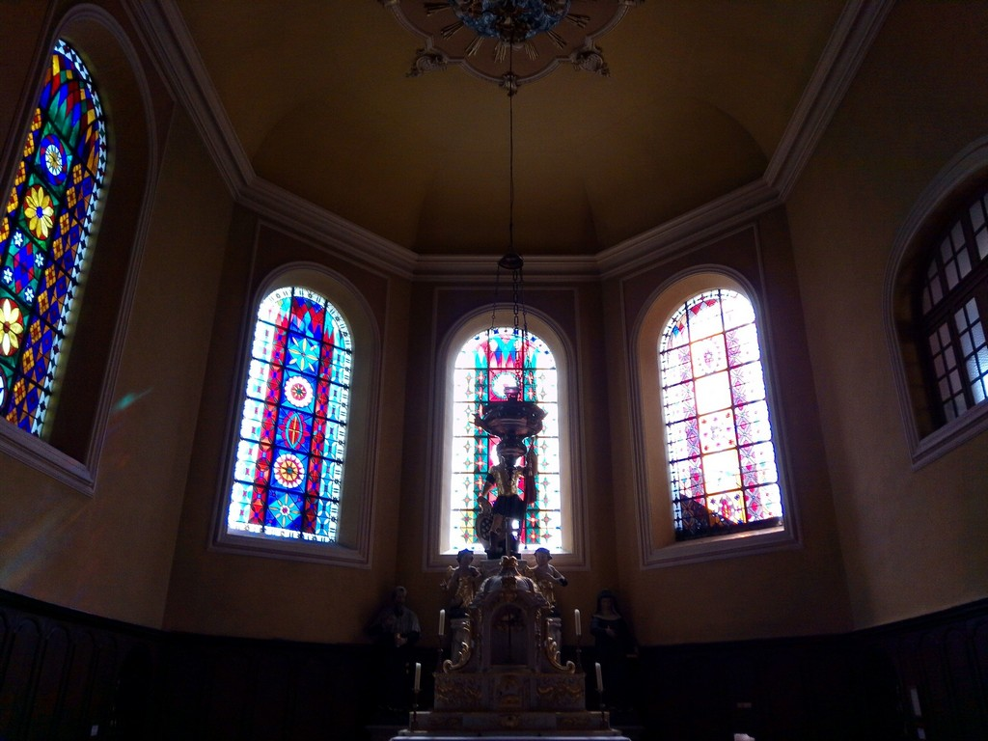
Le prieuré à Saint Quirin

Slide 45
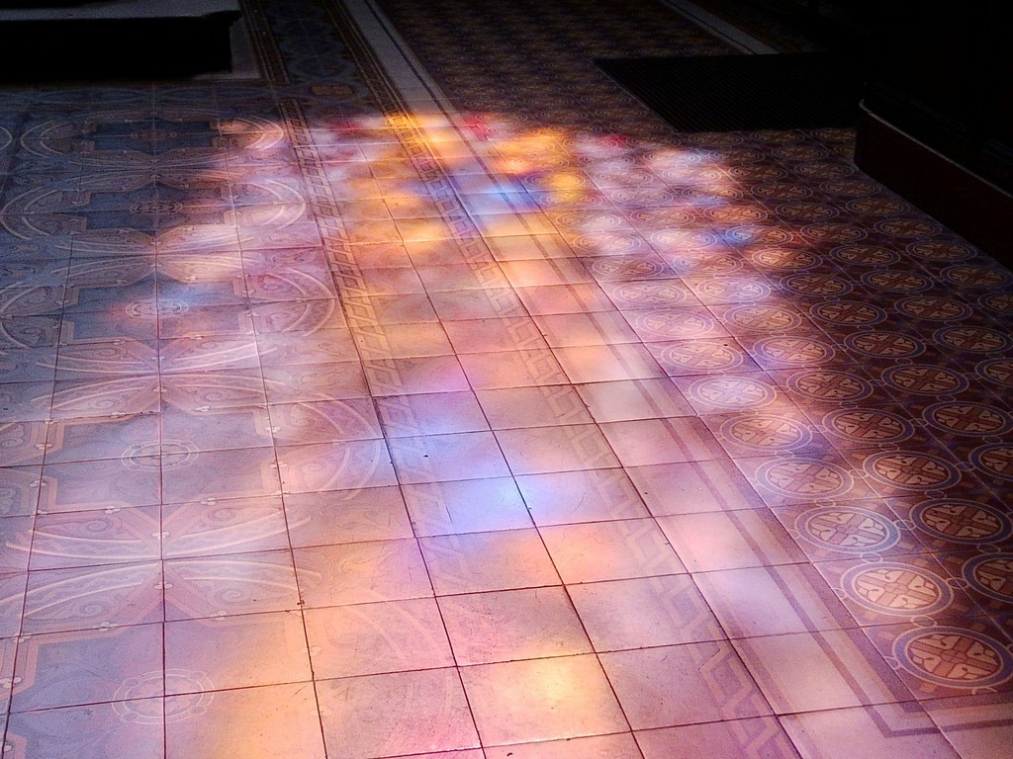
Le prieuré à Saint Quirin

Slide 46
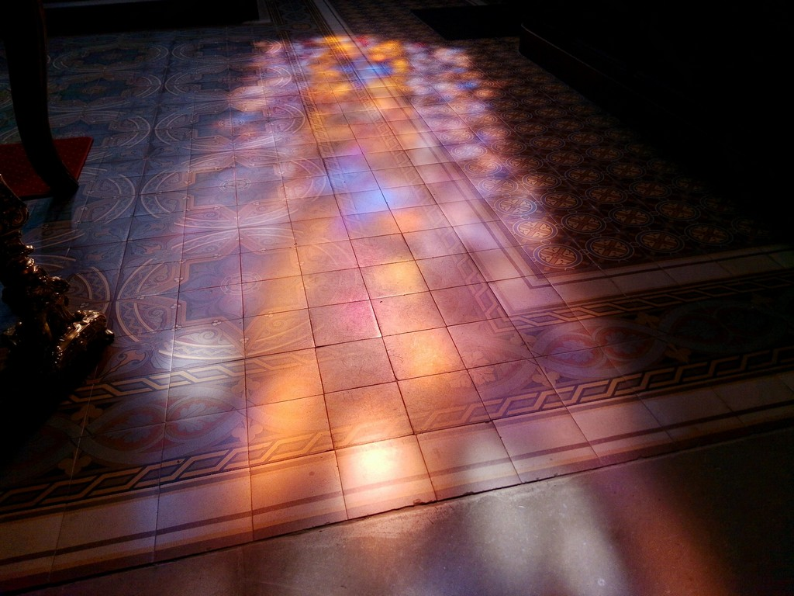
Le prieuré à Saint Quirin

Slide 47
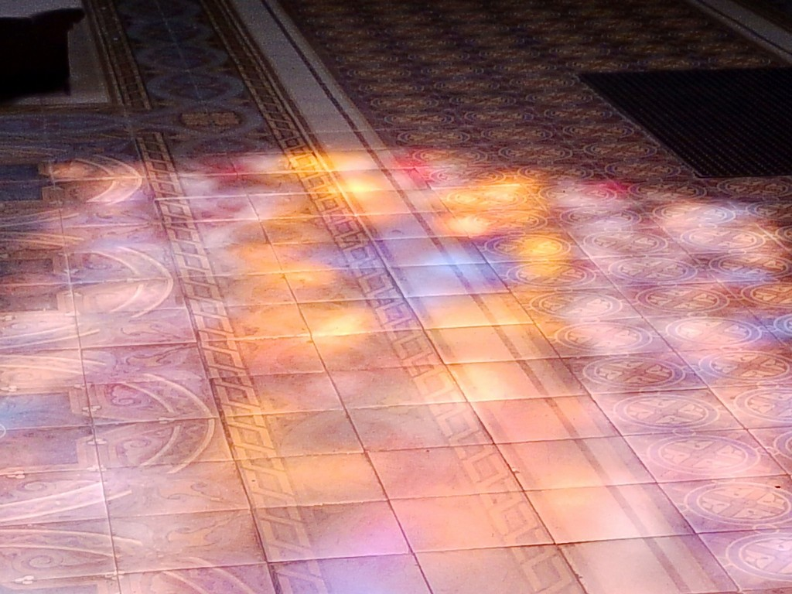
Le prieuré à Saint Quirin

Slide 48
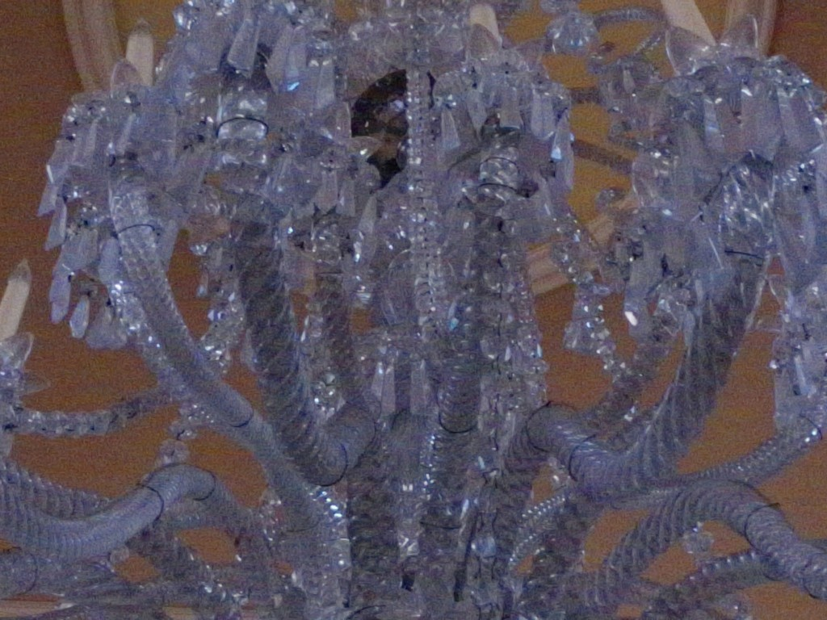
Le prieuré à Saint Quirin

Slide 49
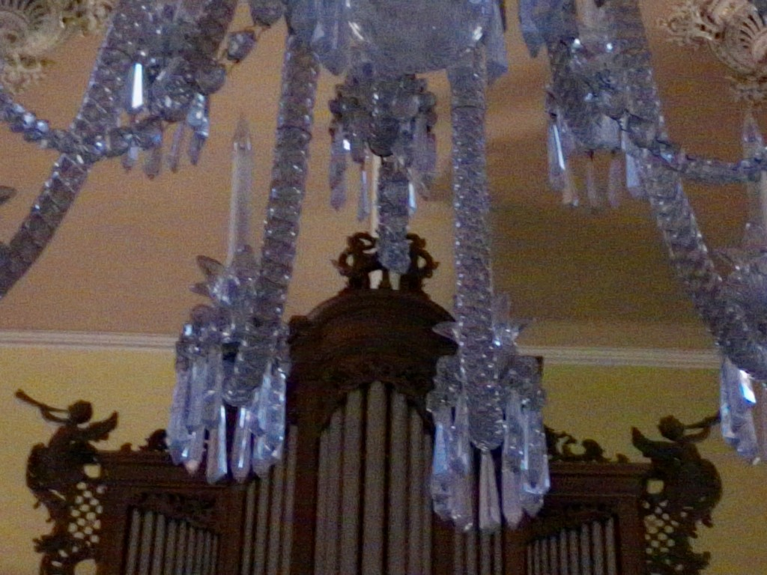
Le prieuré à Saint Quirin

Slide 50
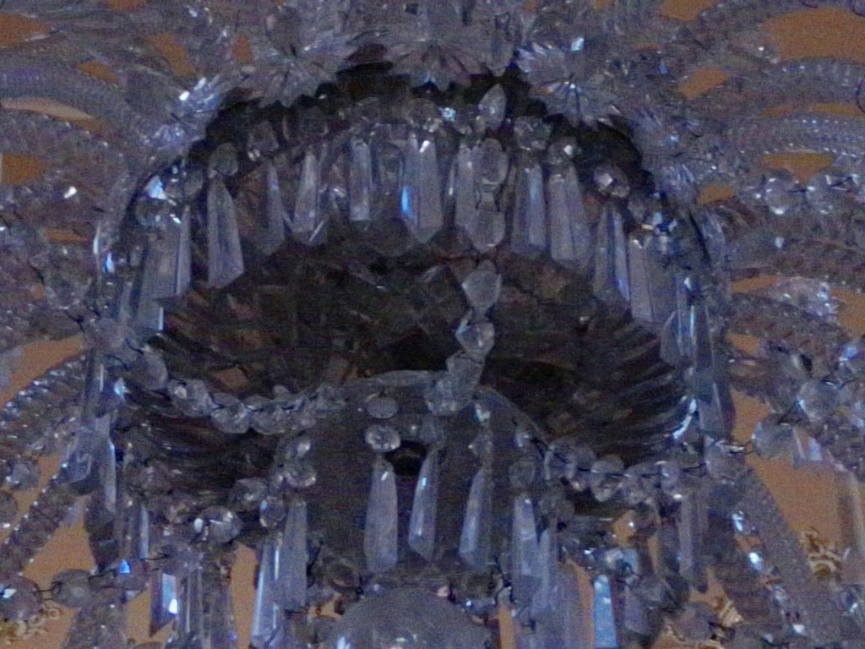
Le prieuré à Saint Quirin

Slide 51
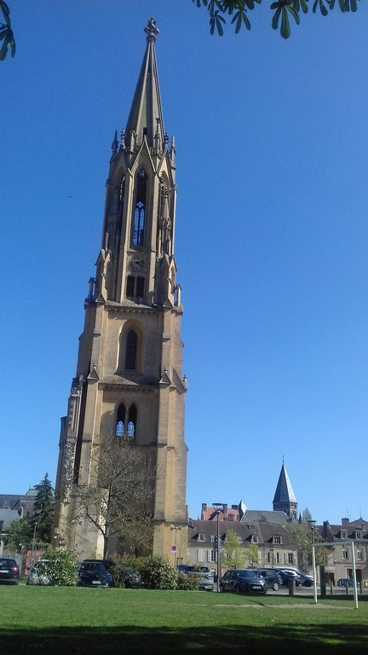
Le TEMPLE DE GARNISON Metz

Slide 52
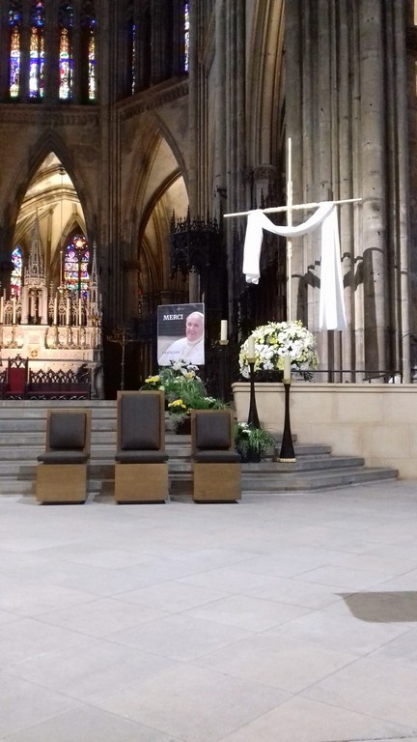
Metz

Slide 53

Metz

Slide 54

Sarralbe, église Saint Martin

Slide 55

Sarreguemines, Église Saint Nicolas

Slide 56

Sarreguemines, Église Saint Nicolas

Slide 57


Sarreguemines, Église Saint Nicolas

Slide 58





Chant de repentance orthodoxe
Chants de moines
Création
18.09.2025
2595
Internet

